Slide 1
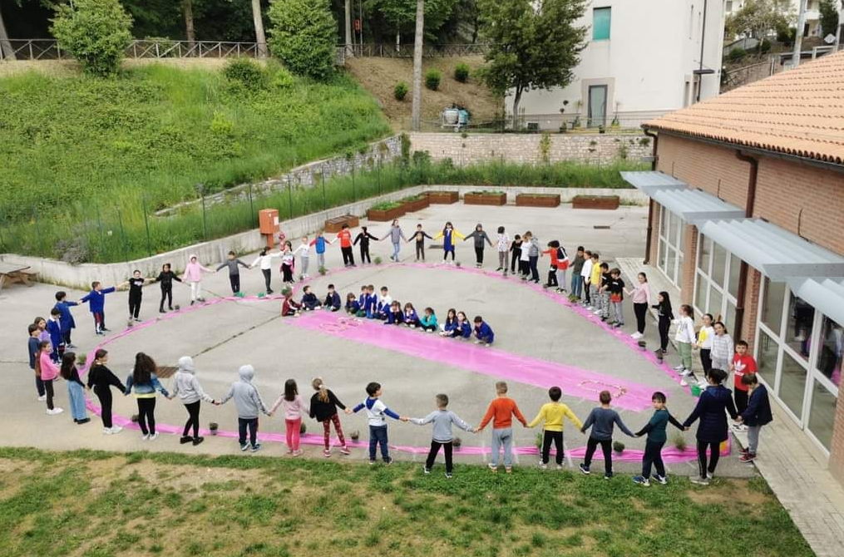
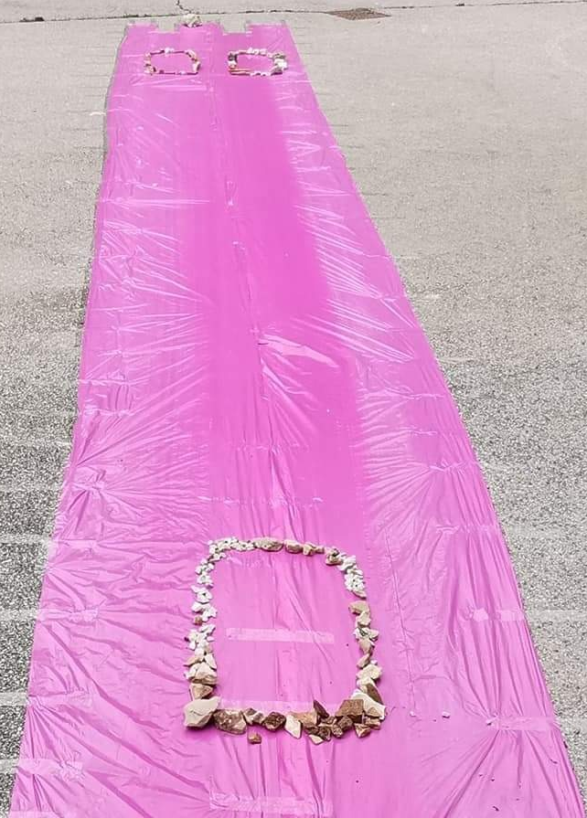
Gli alunni uniti in un grande cuore che pulsa intorno alla torre rosa della città, salutano il Giro d’Italia 2023 !!

